Slide 1




Araç Fiyat Tahmin ve Analizi
Makine Öğrenmesi Modelleri ve Hibrit Yaklaşımlar
GitHub Linki: https://github.com/RamazanBozkurrtt/1.6Multijet-DataMiningProject-Final
Ramazan Bozkurt
Ömer Utku Aktemur
Erkan Yasin Yamaan
22040301027
22040301043
22040301038

Slide 2



Veri Seti Genel Bakış
•
Dosya Türü: Veri seti standart .CSV formatındadır.
•
Kayıt Sayısı: Toplamda ~30.000 satır araç ilanı.
•
Kapsam: 18 farklı araç parametresi (sütun).
•
Özellikler:
marka, model, year, price, mileage, transmission, fuelType, tax, mpg, engineSize…

Slide 3

Veri Tipleri Dağılımı
Sayısal (Numerical)
Kategorik (Categorical)
•
price: Sürekli değişken (float)
•
marka: Araç üreticisi (string)
•
mileage: Tam sayı (int)
•
model: Araç modeli (string)
•
tax: Vergi tutarı (float)
•
transmission: Vites tipi (string)
•
mpg: Yakıt tüketimi (float)
•
fuelType: Yakıt türü (string)
•
engineSize: Motor hacmi (float)
•
year: Araç yılı (int)

Slide 4

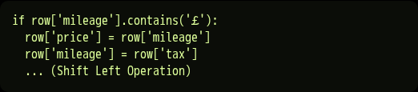
Kritik Önişleme: Sütun Kayması
Ham veride saptanan yapısal bozukluklar temizlenmiştir:
•
Tespit: Para birimi sembolü (£) kullanılarak yanlış sütundaki veriler saptandı.
•
Onarım: Fiyatın km sütununa kaydığı satırlarda algoritmik öteleme yapılarak veri seti normalize edildi.
•
Filtreleme: Model performansını bozan anlamsız ID ve metin sütunları veri setinden temizlendi.

Slide 5

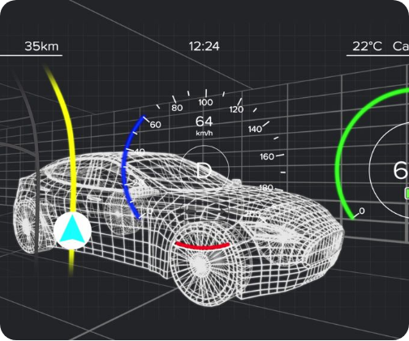
Veri Hazırlama ve Pipeline
•
Clustering: K-Means algoritması ile araç segmentasyonu ve yeni özellik üretimi.
•
Ölçekleme: Uzaklık tabanlı modeler için StandardScaler.
•
Boyut İndirgeme: Düşük varyanslı özelliklerin ayıklanması.

Slide 6


Topluluk Öğrenmesi (Ensemble Learning)
Neden Topluluk Yöntemleri?
Tek bir modelin hatasını azaltmak ve daha genelleyici sonuçlar elde etmek için birden fazla algoritmanın birleşimidir.
•
Bagging: Paralel öğreniciler (Random Forest).
•
Boosting: Hataları düzelten ardışık öğreniciler (AdaBoost, GBR).
•
Stacking/Voting: Farklı türdeki modellerin oylaması.

Slide 7
Modellerin Kapsamlı Karşılaştırması
Sıra | Model İsmi | Maksimum R2 Skoru | MAE (TL) | En İyi Senaryo
1 | StackingRegressor | 0.9385 | 1293 | Final Hibrit
2 | Random Forest | 0.9362 | 1430 | Ham Veri
3 | HistGradientBoosting | 0.9210 | 1621 | Kümeleme
4 | GradientBoosting | 0.9185 | 1273 | Ham Veri
5 | AdaBoost Regressor | 0.9141 | 1828 | Ham Veri
6 | Voting Regressor | 0.8894 | 1821 | Ham Veri

Slide 8

Şampiyon Model: StackingRegressor
Neden En İyisi?
•
Hibrit Mimari: RF, GBR ve AdaBoost modellerini "Base Learner" olarak kullanarak her birinin güçlü yanını birleştirmiştir.
0.938
•
Meta-Learner: Ridge Regresyonu sayesinde alt modellerin hatalarını filtreleyerek %93.85 başarısına ulaşmıştır.
•
Hata Payı: Ortalama mutlak hata (MAE) değerinde en düşük seviyeyi görmüştür.
R2 SKORU

Slide 9
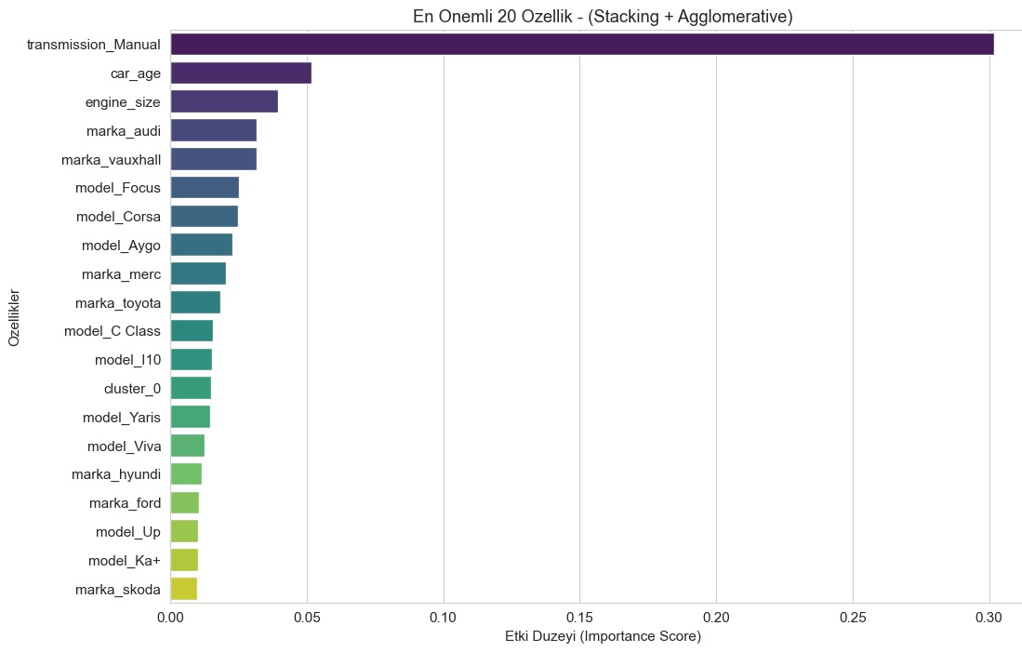
Fiyata Etki Eden Temel Faktörler
Sayısal analizlerimize göre Şanzıman Türü belirleyen en kritik parametredir.

Slide 10
Kaynakça
•
Pedregosa, F., et al. (2011). "Scikit-learn: Machine Learning in Python". JMLR.
•
Breiman, L. (2001). "Random Forests". Machine Learning Journal.
•
Chen, T., & Guestrin, C. (2016). "XGBoost: A Scalable Tree Boosting System". KDD.
•
McKinney, W. (2010). "Data Structures for Statistical Computing in Python". SciPy.
•
VanderPlas, J. (2016). "Python Data Science Handbook". O'Reilly Media.

Slide 11



Dinlediğiniz İçin Teşekkürler
Ramzan Bozkurt
Ömer Utku Aktemur
Erkan Yasin Yamaan
22040301027
22040301043
22040301038
Veri Madenciliği - 2026

